Slide 1
C Programming 5_libraries

Slide 2
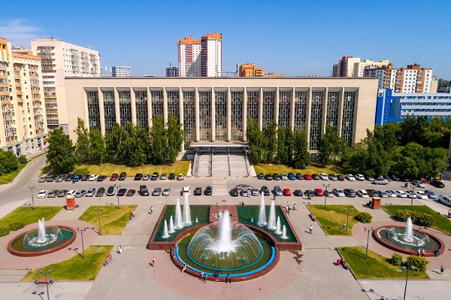
Library (Библиотека)
Библиоте́ка (от англ. library) в программировании — сборник подпрограмм или объектов, используемых для разработки программного обеспечения (ПО). С точки зрения операционной системы (ОС) и прикладного ПО, библиотеки разделяются на динамические и статические.
Для интерпретируемых языков (python например) библиотека — файл, содержащий либо код на исходном языке (.py), либо байт-код для виртуальной машины. Пример библиотеки для Python – Tkinter
Пример библиотеки компилируемых языков (Си например): стандартная Си библиотека с функцией printf() – LibC
Стандартные пути в Linux:
/usr/include и /usr/lib/

Slide 3
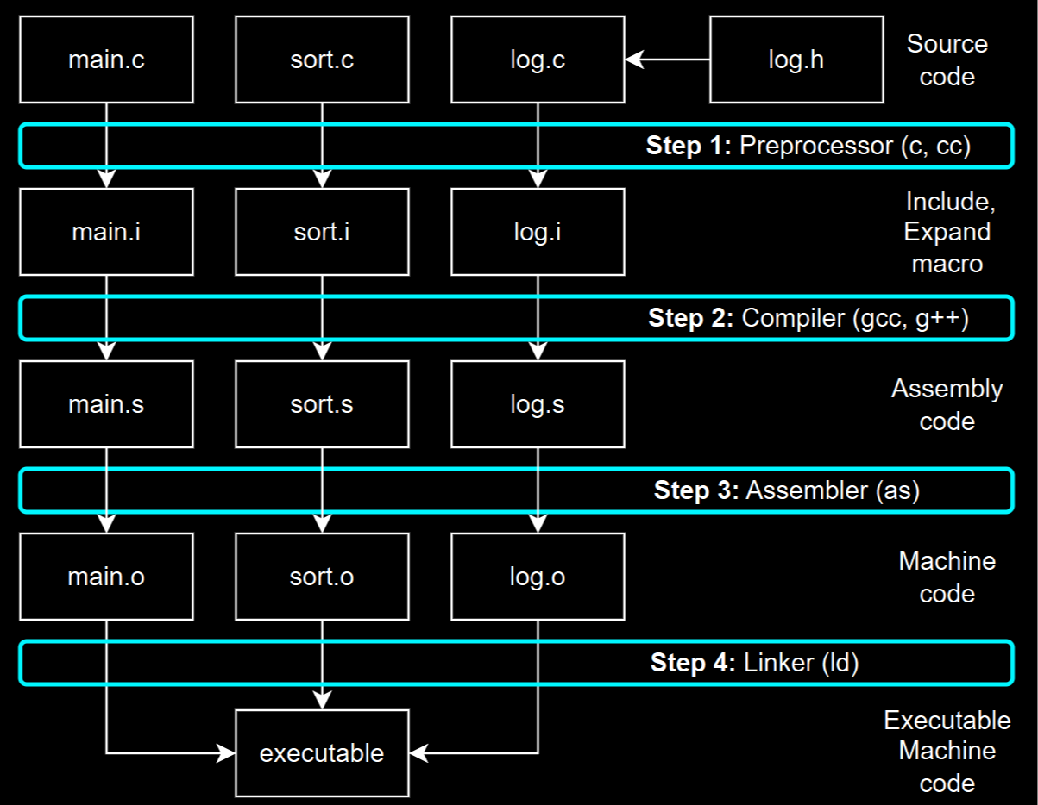
Compilation

Slide 4
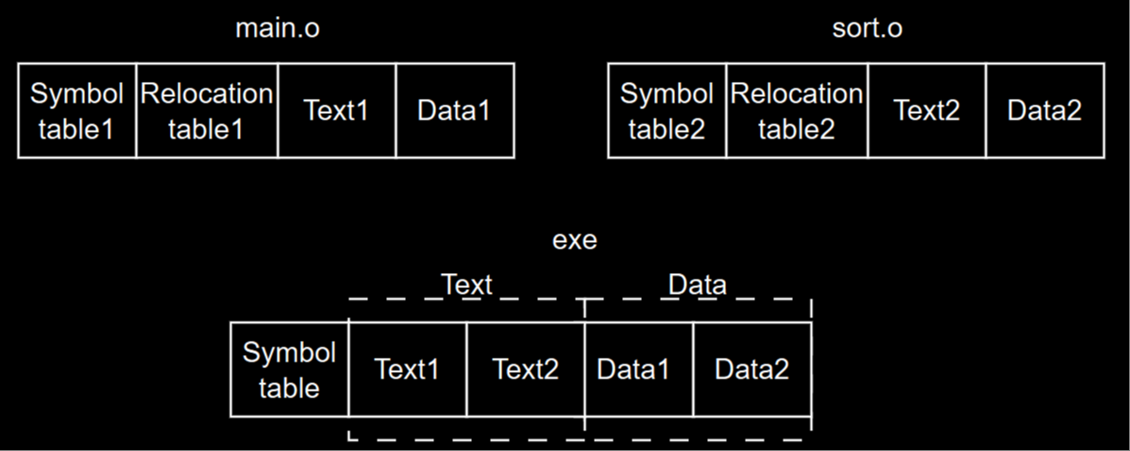
Object files
Объектный файл состоит из:
таблицы символов - таблица с именами всех глобальных переменных и функций
таблицы релокаций - адреса (указатели) на заглушки в коде куда нужно подставить адрес вызова undefined функции когда мы найдем такую в других таблицах символов
секции text - код самих функций
секции data - глобальные (и static) инициализированные переменные
Команда в Linux nm, пример nm main.o. D - секция Data, U - undefined, T - секция text

Slide 5
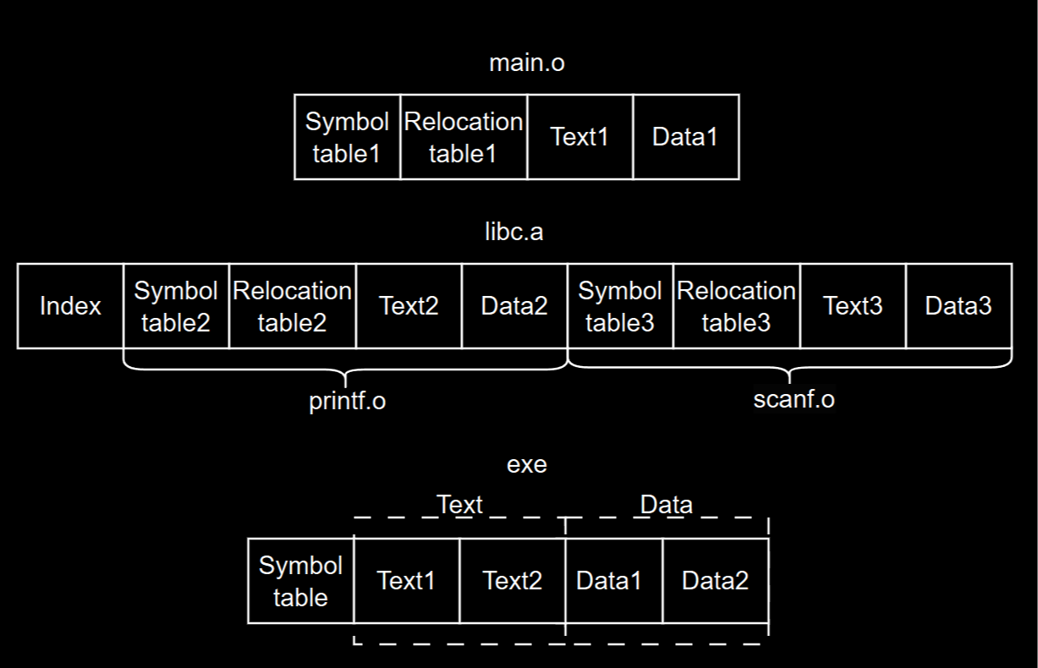

Static library
Статическая библиотека - набор объектных файлов (архив) содержащий код функций. Стандартные библиотеки многих компилируемых языков программирования распространяются в виде объектных файлов
+ Все функции включаются в один исполняемый файл, который легко перемещается
-
Исполняемый файл большой по весу.
Дублирование кода.
Ошибка в библиотеке - пересборка всей программы
Linux/Mac: .a Windows: .lib

Slide 6
Dynamic library
Динамическая библиотека - исполняемый файл, содержащий машинный код. Код функций из такой библиотеки не встраивается в наш код. Является исполняемым файлом и загружается в память загрузчиком программ ОС либо при запуске программы, либо по запросу уже работающей программы
+
Экономия памяти за счёт использования одной библиотеки несколькими процессами
Возможность исправления ошибок (достаточно заменить файл библиотеки и перезапустить работающие программы) без изменения кода основной программы
Подключение на горячую (плагин)
-
Возможность нарушения API — при внесении изменений в библиотеку существующие программы могут перестать работать (утратят совместимость по API);
Конфликт версий динамических библиотек, — разные программы могут нуждаться в разных версиях библиотеки (API)
Злоумышленник вместо вашей библиотеки может подсунуть вам свою библиотеку со своим кодом
Linux: .so (shared object)
Mac: .dylib (dynamic library) Windows: .dll (dynamic link library)

Slide 7


Plugin
Плагин - дин. библиотека, которую разработчик специально оформил, т.е. разработчик продумал как загружать дин. библиотеку так, чтобы любой другой мог написать свою библиотеку с любым функционалом и добавить ее в программу. Отсюда выходит так что любой пользователь разобравшись как написать свой плагин - пишет свой плагин и обновляет код
Пользователь динамически меняет интерфейс программы, не перекомпилируя программу, достаточно просто перезапустить программу и все работает

Slide 8
Dynamic linking
Динамическая линковка происходит во время выполнения программы:
Во время компиляции к исполняемому файлу добавляются ссылки на динамическую библиотеку. Когда программа запускается, операционная система загружает необходимые библиотеки в память
В некоторых случаях программисты могут использовать функции, такие как dlopen() (в Linux) или LoadLibrary() (в Windows), для явной загрузки библиотек во время выполнения, они же плагины (подробнее см. в гугле или в man)
#include <dlfcn.h>
void *dlopen(const char *filename, int flags);
int dlclose(void *handler);
char *dlerror(void);
void *dlsym(void *handle, const char *symbol);
Кому интересно системное программирование и как происходит линковка динамических библиотек - идем читать в интернет или в книжках про PIC (Position-independent code) и таблицы GOT, PLT с интересными примерами на ассемблере.

Slide 9

Библиотеки
Библиотеки имеют свои плюсы и минусы и нужно отталкиваться как и всегда от конкретных целей и задач

Slide 10
Build Static Lib
gcc file1.c -c
gcc file2.c -c
ar rc libMYLIB.a file1.o file2.o
gcc prog.c -o prog -L. -lMYLIB
./prog
Посмотреть таблицу символов – команда nm

Slide 11
Build Dynamic Lib
gcc file1.c -c
gcc file2.c -c
gcc --shared file1.o file2.o -o libMYLIB.so
ИЛИ
gcc prog.c -o prog -L. -lMYLIB -Wl,-rpath,.
./prog
gcc prog.c -o prog -L. –lMYLIB
LD_LIBRARY_PATH=. ./prog

Slide 12
Library version
1. Мажорная версия (major): Изменяется, когда происходит несовместимое (breaking) изменение в API библиотеки. Код, который использует старую версию библиотеки, может не работать с новой.
2. Минорная версия (minor): Изменяется, когда добавляются новые функции или улучшения, но изменения являются совместимыми с предыдущими версиями. Существующий код продолжит работать, даже если он не использует новые функции.
3. Патч (patch): Изменяется для мелких исправлений и багфиксов, которые не влияют на API
Пример: в версии `4.2.3`:
- `4` - это мажорная версия
- `2` - это минорная версия
- `3` - это версия патча
Иногда еще можно встретить метку '-dev' - для разработки.

Slide 13
CMake
add_library(mylib STATIC ${MY_LIB_SRC})
target_link_libraries(my_program mylib)
https://cmake.org/cmake/help/latest/guide/tutorial/Adding%20a%20Library.html
https://cmake.org/cmake/help/latest/command/target_link_libraries.html#command:target_link_libraries

Slide 14

https://github.com/kruffka/C-Programming

